Slide 1
Storia della questione teologica della circoncisione nelle chiese apostoliche
27 aprile 2021
Lezione 8
Dario garribba

Slide 2
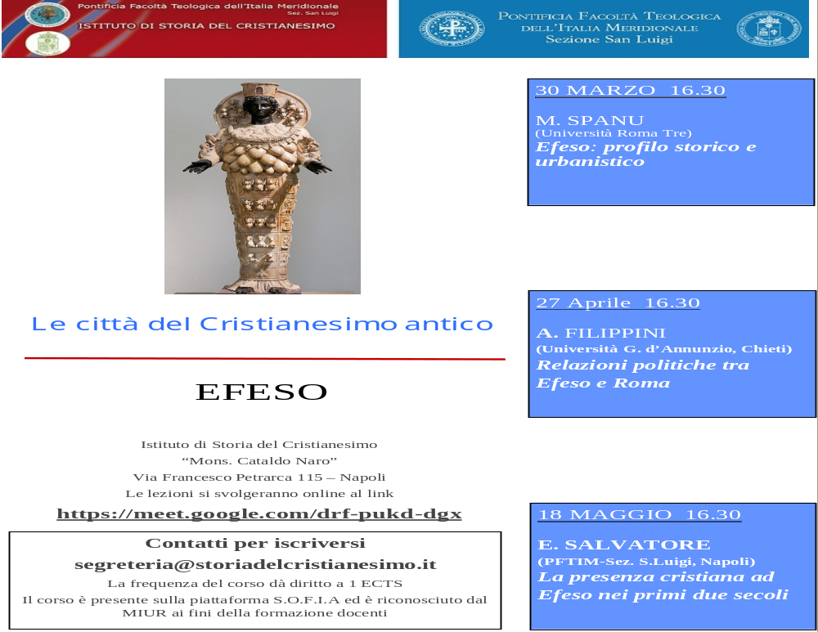
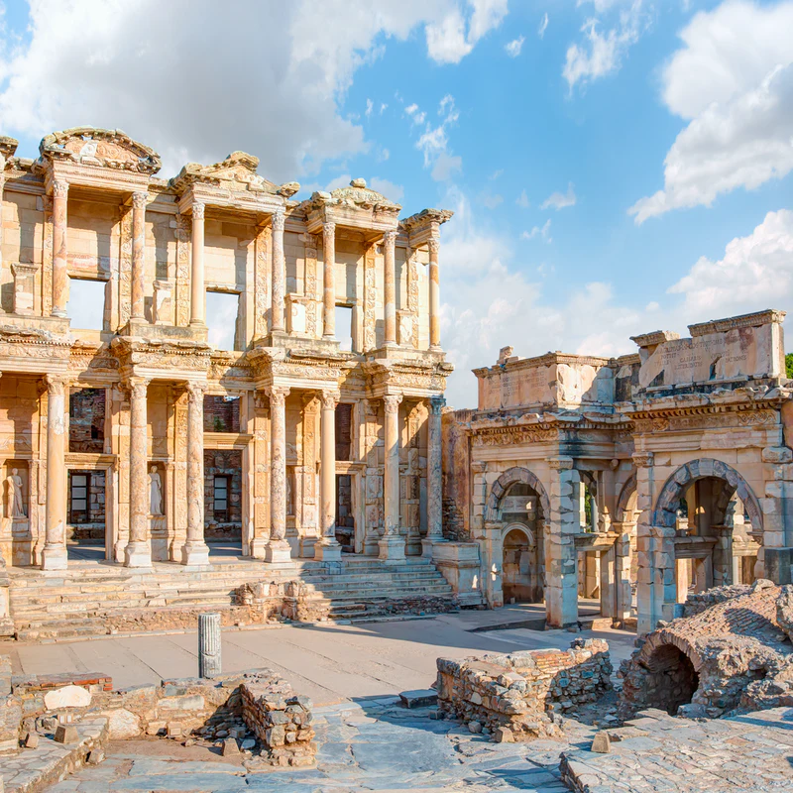
Pubblicità….

Slide 3
Lasciamo un po’ da parte la storia giudaica…
Alcuni anni dopo la morte di Gesù ci troviamo di fronte a questo quadro:
Nascono una o più probabiblmente delle comunità di seguaci di Gesù, in qualche modo riconducibili a persone che sono state in stretto contatto con lui.
I membri di questa/e comunità danno inzio ad una predicazione relativa alla figura di Gesù.
La predicazione è relativa alla vicenda di Gesù e al significato che ad essa è attribuita. La predicazione è promossa da singoli o piccoli gruppi e sembra autonoma. Ciò che funge da collante di queste diverse attività di predicazione è Gesù e in Gesù essi cercano la legittimazione e il fondamento di ciò che fanno.
A un certo punto (non sappiamo benissimo quando), alcuni seguaci di Gesù si sono allontanati dalla loro terra d’origine (Galilea e Giudea). Questo allontanamento non è avvenuto – o almeno non per tutti – spontaneamente, ma per necessità.
La predicazione prosegue sia in area giudaica che al di fuori di essa.
A un certo momento – ma non sappiamo quando, né dove, né bene il perché – la predicazione riscuote consenso, interesse e adesione da parte di non-giudei

Slide 4
I limiti della ricerca storica…
Lo storico può solo osservare in documenti di cui dispone e dare di essi – e di essi soltanto – una interpretazione o una chiave di lettura
I documenti per noi fondamentali sulle origini della predicazione ai gentili sono:
Lettere (prima di tutto quelle paoline)
Vangeli
Luca-Atti

Slide 5
I vangeli
Dalla lettura dei Vangeli (su cui non ci soffermeremo) emerge che la missione (ai gentili) è parte fondante dell’insegnamento di Gesù (cf, ad esempio, le Istruzioni missionarie di Mc 6 o di Mt 10).
C’è da parte di chi scrive i Vangeli:
  La forte volontà di legare la missione alla figura di Gesù (predicazione + eventi della passione)
  La costruzione di uno stretto rapporto tra mandato missionario e apparizioni del risorto (cf Atti 1,7-8)
  Il riconoscere come elemento identitario del primo cristianesimo la missione (ai gentili)

Slide 6
Quando comincia la missione ai gentili?
Abbiamo tre storie…
At 8,26-40 (Filippo e l’eunuco).
At 10 (Pietro e il centurione Cornelio)
At 11, 19-26: «Quelli che erano stati dispersi per la persecuzione avvenuta a causa di Stefano, andarono sino in Fenicia, a Cipro e ad Antiochia, annunciando la Parola solo ai Giudei, e a nessun altro. 20 Ma alcuni di loro, che erano Ciprioti e Cirenei, giunti ad Antiochia, si misero a parlare anche ai Greci, portando il lieto messaggio del Signore Gesù. 21 La mano del Signore era con loro; e grande fu il numero di coloro che credettero e si convertirono al Signore.
[…] Poi Barnaba partì verso Tarso, a cercare Saulo; e, dopo averlo trovato, lo condusse ad Antiochia. 26 Essi parteciparono per un anno intero alle riunioni della chiesa, e istruirono un gran numero di persone; ad Antiochia, per la prima volta, i discepoli furono chiamati cristiani».

Slide 7
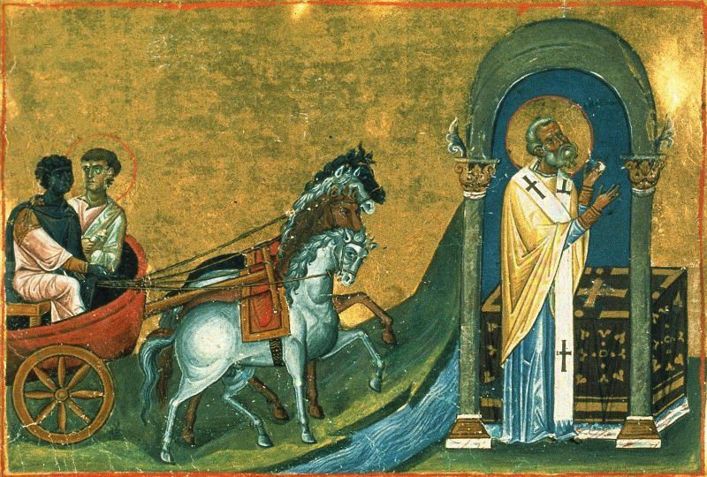
Filippo e l’eunuco
Protagonista: Filippo
Luogo: tra Gerusalemme e Gaza (territorio non giudaico)
Destinatario: eunuco etiope
Atto di identità: battesimo

Slide 8
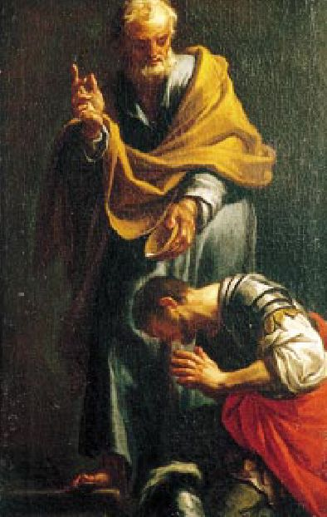
Pietro e il centurione Cornelio
Protagonista: Pietro
Luogo: Cesarea Marittima (città mista a prevalenza non giudaica)
Destinatario: Cornelio centurione romano
Atto di indentità: battesimo

Slide 9
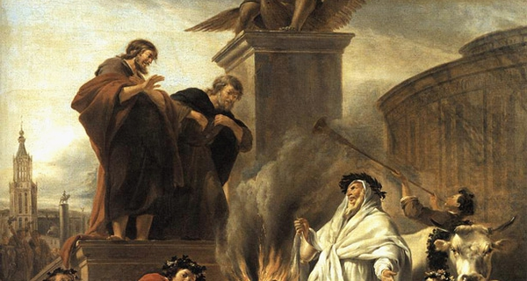
Ad antiochia…
Protagonista: alcuni dei seguaci di Stefano + Barnaba+Paolo
Luogo: Antiochia
Destinatario: gentili di Antiochia
Atto di indentità: nome

Slide 10
Alcune considerazioni:
È difficile valutare la storicità degli episodi. Quindi non lo faremo. Ci concentreremo sulla storicità delle «tradizioni», sul fatto cioè che ci sono delle persone che conservano tradizioni a cui danno un valore di verità storica
Luca non conosce l’origine della missione. Conserva e riporta, in qualche modo armonizzandole, delle storie «fondative» ascrivibili forse a aree diverse in cui c’era presenza cristiana.
Attribuisce maggior valore «fondativo» a quella di Pietro…
… ma attribuisce maggior peso storico a quello che accade ad Antiochia!
Sia la storia di Pietro che quella di Antiochia generano una reazione avversa

Slide 11
At 11,1-2: Gli apostoli e i fratelli che stavano nella Giudea vennero a sapere che anche i pagani avevano accolto la parola di Dio. 2 E quando Pietro salì a Gerusalemme, i circoncisi lo rimproveravano dicendo: 3 «Sei entrato in casa di uomini non circoncisi e hai mangiato insieme con loro!»
At 11, 20-25: «La notizia [dell’apertura ai gentili] giunse alle orecchie della chiesa che era in Gerusalemme, la quale mandò Barnaba fino ad Antiochia. 23 Quand'egli giunse e vide la grazia di Dio, si rallegrò, e li esortò tutti ad attenersi al Signore con cuore risoluto, 24 perché egli era un uomo buono, pieno di Spirito Santo e di fede. E una folla molto numerosa fu aggiunta al Signore.

Slide 12
La reazione proviene sempre da Gerusalemme
La reazione sembra essere legata ai «circoncisi» (si pensi anche ad Atti 15)
Si contesta (o si teme) che l’apertura della predicazione ai gentili possa mettere in discussione l’integrità della comunità (questione identitaria)
Dato storico o costruzione lucana? Luca attesta l’esistenza di una tradizione che conserva traccia di una tensione sul modo in cui si potessero o dovessero ammettere dei gentili tra i seguaci di Gesù (peraltro confermata abbondantemente dall’epistolario paolino)

Slide 13
Se si decide di ammettere dei gentili tra i propri membri – e si decide di farlo perché questa è la volontà di Dio che si è manifestata attraverso lo spirito (At 8; At 10) – a quali condizioni vanno ammessi?
Questa è una domanda che attraversa la prima storia cristiana. La difficoltà è capire a chi porla perché dia una risposta dotata di autorità…

Slide 14



